Slide 1
Universidade de Rio Verde Liga de Farmacologia Médica-Lafamed Farmacologia cardíaca
Temas: antiarrítmicos, fármacos cardiotônicos e famacoterapia da ICC
Willian D. Guarienti, Maria Laís Ávila

Slide 2
Abordagem básica a fisiologia cardíaca

Slide 3
Importância do sistema cardiovascular
Propriedades do coração
Sistema de condução elétrico intracardíaco
Arritmias
Antiarrítmicos

Slide 4
Importância do sistema cardiovascular
Fundamental para equilíbrio hemeostático:
Transporte de metabólitos
Transporte de oxigênio
Transporte Hormonal
Transferência térmica

Slide 5
Propriedades do coração
1) Eletrofisiológicas:
Batmotropismo
Cronotropismo
Dromotropismo
2)Mecânicas:
Inotropismo
Lusitropismo

Slide 6
Eletrofisiológicas
Batmotropismo:
Excitabilidade.
Reação que se estende por todo o órgão.
Capacidade do miocárdio de reagir quando estimulado.
Cronotropismo:
Automaticida
Capacidade do coração de gerar seus próprios estímulos elétricos, independente de influências extrínsecas ao órgão.

Slide 7
Dromotropismo:
Condutibilidade.
Condução do processo de ativação elétrica por todo o miocárdio.
Sequência sistematicamente estabelecida.
Gera a contração do coração como um todo.

Slide 8
Mecânicas
Inotropismo:
Contratilidade.
Propriedade que tem o coração de se contrair ativamente como um todo.
Resulta sístole
Lusitropismo:
Distensibilidade.
Capacidade de relaxamento que tem o coração.
Resulta na diástole

Slide 9
Propriedades de condução elétrica intracardíaca
Estruturas:
Nó sinoatrial
Nó atrioventricular
Feixe juncional ou de His
Ramo direito e esquerdo
Fibras de Purkinje
Ritmo sinusal:
Originado em células especializadas
Tais células apresentam automaticidade intrínseca que gera potenciais de ação espontaneamente

Slide 11
Potencial de ação da membrana do musculo cardíaco
Relaxado Contraído
Necessário um PA
Fibras de resposta rápida Tipos de potenciais:
Fibras de resposta lenta

Slide 12
PA de Fibras de resposta PA de fibras de resposta rápida lenta
Fases: Fases:
0 :Despolarização 0: Despolarização
1: Repolarização precoce 3: Repolarização da membrana
2:Platô 4: repouso
3:Repolarização da membrana
4: Repouzo

Slide 13
PA de Fibras de resposta rápida
Fase 0: da condutância de Na⁺
Fase1: -Fechamento dos canais de Na⁺
-Efluxo de K⁺
Fase 2: condutância ao cálcio ( tipo L)
-Efluxo de K⁺
Fase 3: da condutância K⁺
da condutância de cálcio
Fase 4: Equilíbrio das correntes de influxo e efluxo

Slide 16
PA de Fibras de resposta lenta
Automatismo
Fase 0: - Aumento de influxo de cálcio ( Canal tipo T)
Fase 3: -Aumenta a condutância de K⁺
- Repolarização
Fase 4: -Despolarização espontânea
Resp. pela FC

Slide 19
Arritmias

Slide 20
Conceito:
Alteração da sequência normal de iniciação e propagação do impulso cardíaco
Classificação do ponto de vista clínico:
Local de origem da anormalidade- atrial, juncional ou ventricular
Aumento ou redução da frequência- Taquicardia ou bradicardia
Principais sinais e sintomas:
Palpitações
Hipoperfusão cerebral- sensação de desmaio ou perda de consciência
Dispneia
Dor em hemitórax esquerdo

Slide 21
Diagnóstico: eletrocardiograma (ECG)
Fibrilação atrial Taquicardia ventricular
Assistolia Torsades poites
Fibrilação ventricular Extrassistole ventricular

Slide 22
Mecanismos que causam arritmias:
Alterações
Automatismo Condutibilidade
Automatismo e condutibilidade

Slide 24
Principais mecanismos:
Bloqueio cardíaco
Lesão no nodo atrioventricular ou do sistema de condução ventricular
Fibrose ou lesão isquêmica
Paciente apresenta subtos períodos de inconsciência (Stokes-Adams)
2)Pós-despolarização tardia
Disparo repetido de um PA, que não depende da chegada de um impulso de outro local
Ocorre após um PA, se houver aumento excessivo de Ca²⁺ (entrada transitória)
Acentuado por glicosídeos cardíacos

Slide 25
3)Reentrada:
Gera despolarização e distúrbios do pradrão de condutância.
O impulso consegue reexcitar regiões do miocárdio após o desaparecimento do período refratário.
Causa circulação contínua de PA.
Resulta de anomalias anatômicas ou lesões no miocárdio.
4) Atividade anormal do marcapasso
Atividade de marcapasso em outras partes do coração além do nó sinoatrial e dos tecidos de condução.
Estimulada por atividades simpáticas (ação de catecolaminas) e despolarização parcial, que pode ocorrer geralmente durante isquemias.

Slide 27
Antiarrítmicos

Slide 28
Conceito:
Drogas capazes de prevenir ou reverter arritmias cardíacas.
Atuam diretamente nas células cardíacas, interferindo com a ação dos neurotransmissores ou modificando suas propriedades elétricas de modo a corrigir alterações de automatismo ou condutibilidade.

Slide 29
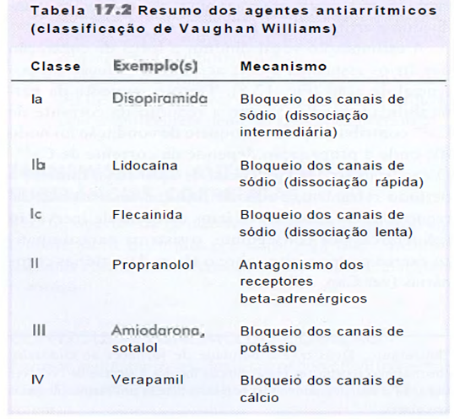
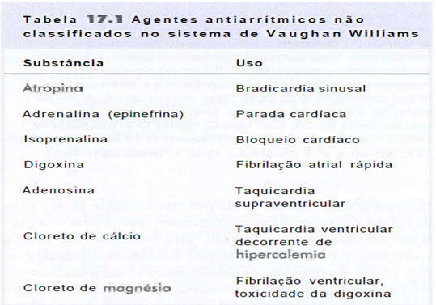
Classificação:
Classificação - Não classificados no sistema
Vaughan Williams-1970 Vaughan Williams
De acordo com efeitos eletrofisiológicos

Slide 31
Mecanismo de ação:
Substâncias da classe I:
Bloqueiam os canais de sódio, inibindo a propagação do PA
Reduz a velocidade de despolarização durante a fase 0

Slide 32
Classe IA:
Mec. Ação
Bloqueia canais rápidos de sódio
Retarda a repolarização
Prolonga o PA ( exceto disopiramida)
Porque prolongam a repolarização e reduzem o Vmáx
Tipos Quinidina, procainamida, disopiramida

Slide 33
Indicações
Arritmias ventriculares
Prevenção da fibrilação atrial paroxística recorrente, desencadeada por hiperatividade vagal
Posologia
Quinidina:
(gliconato) a cada 8h
Procainamida:
Dose de ataque: 500-600 mg (IV) adm com 20mg/min
Dose de manutenção: 2-6mg/min ; 250mg a cada 3h; 500-1000mg a cada 6h
Disopiramida:
150mg 6/6 hrs (liberação imediata); 300mg (liberação controlada)

Slide 34
Classe IB:
Mec. Ação
Bloqueiam canais de Na⁺ se associando e dissociando dentro do prazo do batimento cardíaco.
Encurtam o potencial de ação e reduzem o Vmáx.
Se ligam preferencialmente a células refratárias .
Bloqueando preferencialmente células despolarizadas.
Batimento prematuro será abortado.
Tipos Lidocaína, fenitoína.

Slide 35
Indicação
Taquiarritmias ventriculares.
Fibrilação durante e imediatamente após o infarto.
Posologia
Lidocaína:
Dose de ataque: 50-100mg administrados a uma taxa de 25-50mg/min (IV)
Dose de manutenção:1-4mg/min (IV)
Fenitoína:
300mg/dia (VO)

Slide 37
Classe IC:
Mec. Ação
Associam e dissociam muito mais lentamente chegando a um nível de equilíbrio que não varia durante o ciclo cardíaco.
Mínima preferência para canais refratários.
Não tem efeito na duração do PA.
Mas reduz Vmáx
Causam uma redução geral da excitabilidade
Não discriminam batimentos normais de prematuros

Slide 38
Tipos Flecainida
Indicações
Prevenção da fibrilação atrial paroxística
Taquiarritmías recorrentes associadas a vias de condução anormais( p.ex: Sd. de Wolff-Parkinson-White)
Posologia
Flecainida:
50-100mg a cada 12h

Slide 39
b) Substâncias da classe II:
Mec. ação
Antagonista dos receptores beta-adrenérgicos
Automatomaticidade relacionada ao NSA
Responsividade do tecido isquêmico
Condução AV
Tipos Propanolol
+

Slide 40
Indicação
Prevenção da recidiva de taquiarritmias (p.ex: fibrilação atrial paroxística) provocada por aumento da atividade simpática.
Posologia
Propanolol:
Dose de ataque: 1-3mg administrados/ não mais que 1mg/min, podendo ser repetido após 2min (IV).
Dose de manutenção: 10-30mg a cada 6-8h (liberação imediata)

Slide 41
C) classe III:
Mec. Ação
Bloqueio dos canais de K⁺ não tem saída K⁺ .
Prolonga a duração do PA.
Tipos
amiodarona,
sotalol

Slide 42
Indicações
Amiodarona:
Taquicardia associada a Sd. De Wolff-Parkinson-White;
Taquiarritmias supraventriculares e ventriculares.
Sotalol:
Arritmias supraventriculares paroxísticas;
Suprimir os batimentos ventriculares ectópicos,
Suprimir episódios curtos de taquicardia ventricular

Slide 43
Posologia:
Amiodarona:
Doses de ataque: 800-1600mg/dia por 1-3semanas; (IV:1000mg durante 24h)
Doses de manutenção: 400mg (IV:0,5mg/min)
Sotalol:
80-160mg a cada 12h

Slide 44
d) Classe IV:
Mec. Ação
Atuam como antagonistas dos canais de cálcio (tipo L)
Diminuem a condução atrioventricular
Aumentam o período refratário efetivo
Efeito inotrópico negativo
Tipos
Verapamil;
Diltiazen

Slide 45
Indicação
Prevenir a recidiva de taquicardia supraventricular (TSV) paroxística.
Reduzir a frequência ventricular em pacientes com fibrilação atrial
Posologia
Verapamil:
Dose de ataque: 5-10mg/kg durante 2min (IV)
Dose de manutenção: 40-120mg a cada 6-8h (liberação imediata)
Diltiazen:
Dose de ataque:0,25mg/kg durante 10min (IV)
Dose de manutenção: 150mg a cada 6h (liberação imediata); 300mg (liberação controlada)

Slide 46
Outras drogas e íons usados em arritmias
Atropina:
Bradicardia sinusal com alterações hemodinâmicas
Adrenalina(agonista adrenérgico):
Parada cardíaca
Isoprenalina (agonista adrenérgico):
Bradicardia por bloqueio cardíaco
Adenosina:
Taquicardia supra-ventricular por hipercalemia
Cloreto de magnédio:
Fibrilação atrial

Slide 47
Adenosina
A adenosina ativa a corrente de , sensível a acetilcolina no átrio e nos nodos sinusal e AV.
Encurtamento do PA
Hiperpolarização
Alentecimento do automatismo normal
Produz efeitos inibitórios sobre a atividade cardíaca .
Diminui a frequência de disparo do NSA e diminui a condução AV( efeito vagomimético).

Slide 48
Posologia:
6-12mg (apenas IV)
Importante:
A adenosina
Pode ter sua ação potencializada por: dipiridamol
Pode ser antagonizada por: metilxantinas (cafeínas, teofilina)
Pode ter aumentado o seu potencial de bloqueio cardíaco com: carbamazepida

